Slide 1
ТИПИЧНЫЕ ОШИБКИ ОБУЧАЮЩИХСЯ ПРИ ПРОВЕДЕНИИ ИТОГОВОГО СОБЕСЕДОВАНИЯ
И ЭФФЕКТИВНЫЕ ПРИЕМЫ РАЗВИТИЯ РЕЧИ
КРАЕВОЙ ВЕБИНАР
ГБОУ «Институт развития образования» Краснодарского края
31 марта 2023 г.
Астанкова С.А., учитель русского языка и литературы МБОУ гимназии №1 г. Армавира, муниципальный тьютор по русскому языку

Slide 2
СТРУКТУРА УСТНОЙ ЧАСТИ
ПО РУССКОМУ ЯЗЫКУ
Устная часть по русскому языку
состоит из четырех заданий
Задание 1 – чтение вслух небольшого текста.
Время на подготовку – 2 минуты.
Задание 2 – пересказ прочитанного в задании 1 текста с включением в него предложенной цитаты.
Время на подготовку – 2 минуты.
Задание 3 -монологическое высказывание. Предлагается выбрать один из трёх предложенных вариантов беседы: описание фотографии, повествование на основе жизненного опыта, рассуждение по поставленному вопросу.
Время на подготовку – 1 минута.
Задание 4 –диалог. Учащемуся предстоит поучаствовать в беседе по теме предыдущего задания.
Без подготовки.

Slide 3
ЗАДАНИЕ №1
ЧТЕНИЕ ТЕКСТА
Выразительное чтение - это чтение, правильно передающее идейное содержание художественного произведения или статьи.
Признаки выразительного чтения:
1. Умение соблюдать паузы и логические ударения, передающие замысел автора.
2. Умение соблюдать интонации вопроса, утверждения, а также придавать голосу нужные эмоциональные окраски.
3. Хорошая дикция, ясное, чёткое произношение звуков, достаточная громкость, темп.
ВАЖНО! Прочитать необходимо не просто быстро, а в соответствии с коммуникативной задачей, то есть выразительно: правильно интонируя все знаки препинания, подбирая оптимальный темп и тембр, мелодику голоса, делая логические ударения.
.

Slide 4

ТИПИЧНЫЕ ОШИБКИ ПРИ ЧТЕНИИ ТЕКСТА
1. Медленный темп чтения.
2. «Скачкообразный» темп чтения (то быстрее, то медленнее в пределах одного предложения).
3.Нарушение правил орфоэпического чтения.
4. Неправильное прочтение окончания зависимого слова.
5. Неумение пользоваться графическим символом - знаком ударения (Жоре́с).
6.Неправильная постановка ударения.
7. Замена целых слов.
8.Пропуски слов, слогов, букв.
9.Перестановки слов, слогов, букв.
10. Искажения в чтении имён собственных.
11. Наличие грамматических ошибок при склонении имён числительных.
12. Игнорирование знаков препинания, требующих особого интонирования (разъединительная пауза при точке).

Slide 5
ЧТЕНИЕ ТЕКСТА
Критерии оценивания чтения вслух |  | Баллы
Интонация
Интонация соответствует пунктуационному оформлению текста |  | 1
Интонация не соответствует пунктуационному оформлению текста |  | 0
Темп чтения
Темп чтения соответствует коммуникативной задаче |  | 1
Темп чтения не соответствует коммуникативной задаче |  | 0
Максимальное количество баллов за всё задание |  | 2

Slide 6
Интонационная функция знаков препинания
№ | Знаки препинания | Роль | Интонация
1. | Точка | Показывает завершение мысли и законченность предложения. | Спокойное понижение тона к концу предложения и сравнительно длительная пауза.
2. | Восклицательный знак | Передаёт соответствующую интонацию. Указывает на целевое назначение предложения. | Требует энергичного выделения ударного слога с помощью повышения голоса.
3. | Вопросительный знак | Передаёт соответствующую интонацию. Указывает на целевое назначение предложения. | Передаётся с помощью повышения голоса на ударном вопросительном слове вопросительного предложения. К концу вопросительного предложения голос понижается.

Slide 7
Интонационная функция знаков препинания
№ | Знаки препинания | Роль | Интонация
4. | Запятая | Показывает, что мысль не закончена. | Соединительная пауза, которой предшествует повышение голоса на ударном слове.
5. | Тире | Показывает, что следующие за ним слова или даже предложения раскрывают то или иное понятие. | В словах, стоящих до тире, голос повышается, а после – понижается. Требует значительной паузы.
6. | Двоеточие | Означает, что определённый отрезок мысли завершён, но одновременно этот знак является сигналом её продолжения. | Должна быть соединительная логическая пауза перед поясняемой частью и поясняющей. На одном из конечных слов поясняемой части (перед двоеточием) – повышение тона.
7. | Кавычки | Выделяют иное значение слова, начало прямой речи или цитаты. | Цитата произносится выше или ниже основного текста и с некоторым замедлением темпа речи на цитате, чтобы выделить цитируемые слова.

Slide 8
ОСНОВНЫЕ НАПРАВЛЕНИЯ
ОБУЧЕНИЯ ВЫРАЗИТЕЛЬНОМУ ЧТЕНИЮ
· Интонация
Обратить внимание!
Однородные члены предложения (интонация перечисления)
Обособленные обстоятельства (интонация обособления, повышение голоса на деепричастии)
Тире в неполном предложении (повышение голоса перед тире)
Авторское тире вместо двоеточия (пояснительная интонация)
Интонация и пунктуация совпадают.
· Логическое ударение
· Пауза
· Темп
· Высота и сила голоса

Slide 9
ОШИБКИ В ИНТОНАЦИИ
(Варианты 024, 185)
«Анто́н Семёнович Мака́ренко – талантливый педагог-новатор».
«Исаа́к Ильи́ч Левита́н – известный русский художник, мастер пейзажа
настроения, один из создателей национального русского пейзажа».
«Не вспоминать прошлое, доверять человеку – так он строил свои отношения с ребятами».
«Живописца можно смело назвать «открывателем» красот нашей
земли – тех неброских красот, что находятся рядом с нами и мимо
которых мы часто проходим, не замечая их».
«В колонии воспитывались дети трудолюбивые, стремящиеся к знаниям и культуре».
«Уже в училище он создал знаменитые пейзажи: «Вечер», «Осень. Дорога в деревне».
«Его картину «Осенний день. Сокольники» даже приобрёл коллекционер Павел Третьяков».

Slide 10
Система упражнений, направленных на выработку навыков выразительного чтения
- Выразительно прочитайте стихотворение, текст
- прочитайте, регулируя силу голоса
- прочитайте, выражая настроение, которое соответствует изображаемой картине
- прочитайте текст вслух, соблюдая правильную интонацию
- прочитайте, передавая голосом состояние…
- прочитайте стихотворение. Какие слова подсказывают темп, тон произношения? Громко или тихо вам хочется прочитать?
- прочитайте, стараясь передать особенности произнесения реплик участников диалога
- прочитайте, выделяя голосом те слова, которые автор использует, чтобы нарисовать…
-прочитайте текст с нужной интонацией в вопросительных предложениях
- прочитайте текст так, чтобы читатель обратил внимание на последнюю реплику говорящего.

Slide 11
ОСОБЕННОСТИ СКЛОНЕНИЯ ЧИСЛИТЕЛЬНЫХ
 | 50 – 80 | 500 – 900 | 200, 00, 400
И.п. | семьдесят | восемьсот | четыреста
Р.п. | семидесяти | восьмисот | четырёхсот
Д.п. | семидесяти | восьмистам | четырёмстам
В.п. | семьдесят | восемьсот | четыреста
Т.п. | семьюдесятью | восемьюстами | четырьмястами
П.п. | о семидесяти | о восьмистах | о четырёхстах

Slide 12
ОСОБЕННОСТИ СКЛОНЕНИЯ ЧИСЛИТЕЛЬНЫХ
Количественные числительные |  | Порядковые числительные
И.п. | шестьсот девяносто пять | И.п. | шестьсот девяносто пятый
Р.п. | шестисот девяноста пяти | Р.п. | шестьсот девяносто пятого
Д.п. | шестистам девяноста пяти | Д.п. | шестьсот девяносто пятому
В.п. | шестьсот девяносто пять | В.п. | шестьсот девяносто пятый
Т.п. | шестьюстами девяноста пятью | Т.п. | шестьсот девяносто пятым
П.п. | о шестистах девяноста пяти | П.п. | о шестьсот девяносто пятом
У составных количественных числительных изменяется каждое слово |  | При склонении составных порядковых числительных изменяется только последнее слово

Slide 13
ВЫБОР ТЕКСТОВ ДЛЯ ПОДГОТОВКИ
- тексты для подготовки к сжатому изложению и выполнению заданий 6-8 ОГЭ по русскому языку
вступительные статьи при изучении монографических тем по литературе (биографии писателей, воспоминания писателей, критиков)
- тексты из учебников обществознания и истории

Slide 14
ЗАДАНИЕ №2
ПЕРЕСКАЗ ТЕКСТА
ГЛАВНЫЕ ТРЕБОВАНИЯ К ПЕРЕСКАЗУ
1. В пересказе должна звучать живая речь ученика, а не заученный образец.
2. При пересказе целесообразно использовать лексику, обороты речи и некоторые синтаксические конструкции образца.
3. В пересказе должен сохраняться стиль образца.
4. Необходимо сохранение логической структуры текста, причинно-следственных связей, основных фактов и важных деталей.
5. В пересказе должны отражаться чувства ребенка (выразительность речи).

Slide 15
ТИПИЧНЫЕ ОШИБКИ В ЗАДАНИИ №2
1. Сжатый пересказ вместо подробного.
2. Подмена пересказа рассказом на основе исходного.
3. Пропуски важных микротем текста.
4. Фактические ошибки.
5. Неумение логично включать высказывание в пересказ (шаблон включения цитаты в конце не является универсальным).
6. Неумение использовать способы цитирования в речи (большинство ошибок - при попытке перевода прямой речи в косвенную).
7. Искажения в произношении имён собственных и терминов.

Slide 16
ПАМЯТКА ДЛЯ ПОДГОТОВКИ
К ПЕРЕСКАЗУ ТЕКСТА
Составьте логическую схему текста, выделяя микротемы каждой части и озаглавливая их.
Запомните или запишите ключевые слова в каждой микротеме, постарайтесь их использовать при пересказе.
Запомните словосочетания, в которых есть яркие языковые особенности, тропы. Постарайтесь сохранить их при изложении.
Читая текст вслух, старайтесь запомнить его содержание.
Подумайте, в какое место по смыслу можно вставить данную цитату.
Для того чтобы правильно вставить цитату в текст,
передайте чужую речь разными способами:
«Главная ценность жизни – сама жизнь» (В.М.Песков)
В виде предложения с прямой речью (Василий Михайлович Песков говорил: «Главная ценность жизни – сама жизнь»).
В виде предложения с косвенной речью (Василий Михайлович Песков говорил, что главная ценность жизни – сама жизнь.)
В виде предложения с вводной конструкцией (По словам В.М. Пескова, главная ценность жизни – сама жизнь).

Slide 17
ПРИЁМ СОСТАВЛЕНИЯ ЛОГИЧЕСКОЙ СХЕМЫ
Алгоритм составления логической схемы к пересказу
1-я микротема
ключевые слова (словосочетания), даты, цифры, фамилии и т.п. - профессиональные достижения велики и значимы
2-я микротема
ключевые слова (словосочетания), даты, цифры, фамилии и т.п. - всю жизнь посвятил любимому делу
3-я микротема
ключевые слова (словосочетания), даты, цифры, фамилии и т.п. - его помнят потомки
! Сделать отметку в том месте, где будет цитата

Slide 18
ВВЕДЕНИЕ ЦИТАТЫ В ПЕРЕСКАЗ
Цитату нельзя просто «прилепить» к тексту, она должна быть органично «привязана» к содержанию.
Уместно при включении цитаты пользоваться вспомогательными конструкциями, например:
-удивительно точно об этом человеке (назвать) было сказано известным писателем ФИО… : «Высказывание»;
-говоря об этом удивительном человеке, нельзя не вспомнить высказывание ФИО: «Высказывание»;
-всё то, о чём мы сейчас говорили, находит подтверждение в словах ФИО, который сказал: «Высказывание»;
-оценивая вклад ФИО (имя героя текста) в …, ФИО (автор цитаты) говорил: «Высказывание»;
-как утверждал ФИО (автор цитаты), «высказывание»
- ФИО (автор цитаты) считал, что «высказывание» и т.п.

Slide 19
ВВЕДЕНИЕ ЦИТАТЫ В ПЕРЕСКАЗ (Вариант 024)
Подробно перескажите прочитанный Вами текст об Антоне Семёновиче
Макаренко, включив в пересказ слова Макси́ма Го́рького:
«Кто мог столь неузнаваемо изменить, перевоспитать сотни детей, так жестоко и оскорбительно помятых жизнью? Это, бесспорно, талантливый педагог».
Макаренко добился феномена́льных результатов. Непременным условием гармоничного роста и развития личности Антон Семёнович считал трудовую деятельность. Все воспитанники талантливого педагога сами зарабатывали себе на жизнь. Трудовое воспитание и самоуправление делали чудеса. В колонии воспитывались дети трудолюбивые, стремящиеся к знаниям и культуре. Они стали хорошими специалистами в разных профессиях. Макаренко дал путёвку в жизнь более чем трём тысячам подростков. ЦИТАТА!!!
О своей работе Макаренко написал книгу «Педагогическая поэма». Антона Семёновича по праву считают одним из самых великих педагогов, называют «отцом мировой педагогики». ЦИТАТА!!!

Slide 20
ВВЕДЕНИЕ ЦИТАТЫ В ПЕРЕСКАЗ (Вариант 185)
Подробно перескажите прочитанный Вами текст, включив в пересказ слова Исаака Ильича Левитана: «Надо не только иметь глаз, но и внутренне чувствовать природу, надо слышать её музыку и проникаться её тишиной».
После окончания Академии живописи Исаак Ильич уехал в деревню, где много и плодотворно работал. Вскоре он смог позволить себе долгожданную поездку на пароходе по Волге. На протяжении трёх лет Левитан работал в маленьком волжском городе Плёсе. Выполненные там работы принесли ему мировую известность, а пейзаж «Над вечным покоем» до сих пор является «самой русской» из всех когда-либо написанных о России картин. ЦИТАТА!!!
Природу Средней полосы России рисовали многие художники, но только Левитан смог показать очарование, таящееся в простоте русского пейзажа. ЦИТАТА!!! Живописца можно смело назвать «открывателем» красот нашей земли – тех неброских красот, что находятся рядом с нами и мимо которых мы часто проходим, не замечая их. ЦИТАТА!!!

Slide 21
ЗАДАНИЕ №3
МОНОЛОГИЧЕСКОЕ ВЫСКАЗЫВАНИЕ
Из предложенных тем, где представлены описание,
повествование и рассуждение, выпускник выбирает одну.
1 мин. подготовки + 3 мин. на ответ.
Помимо умения создавать текст определённого типа, чётко следуя его композиции, здесь требуются фоновые знания по истории, естественным дисциплинам, знание русской литературы, искусства + богатый жизненный опыт.
Область русского языка в этом задании - форма изложения. Содержание – это знания учащихся обо всём.
! Карточки с вопросами в помощь ученику
Достоинства: слабые дети пытаются строить монолог в виде ответов на них.
Недостатки: при следовании вопросам карточек не всегда получается связный текст, а оценивается выполнение коммуникативной задачи, цельность и последовательность изложения.

Slide 22
ТИПИЧНЫЕ ОШИБКИ В ЗАДАНИИ №3
1. Вместо текста даны ответы на вопросы, данные в задании.
2. Логико-композиционные ошибки (повторы, нарушение связей между частями и др.).
3. Недостаточный объём монологического высказывания.
4. Большое количество неоправданных пауз в речи.
5. Речевые и грамматические ошибки.

Slide 23
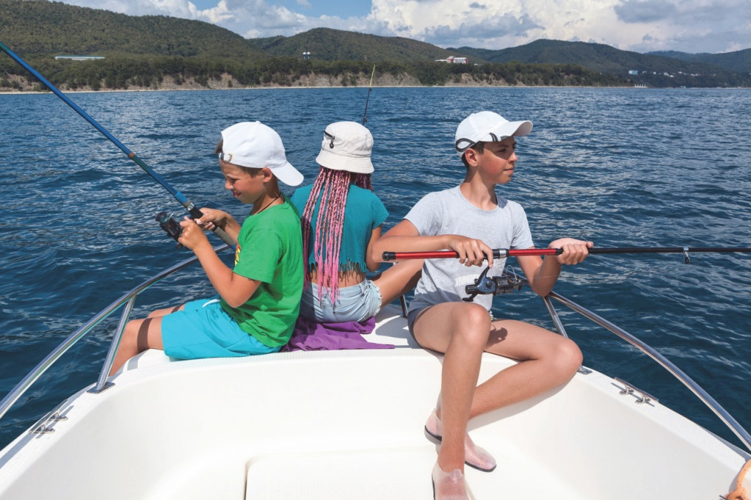
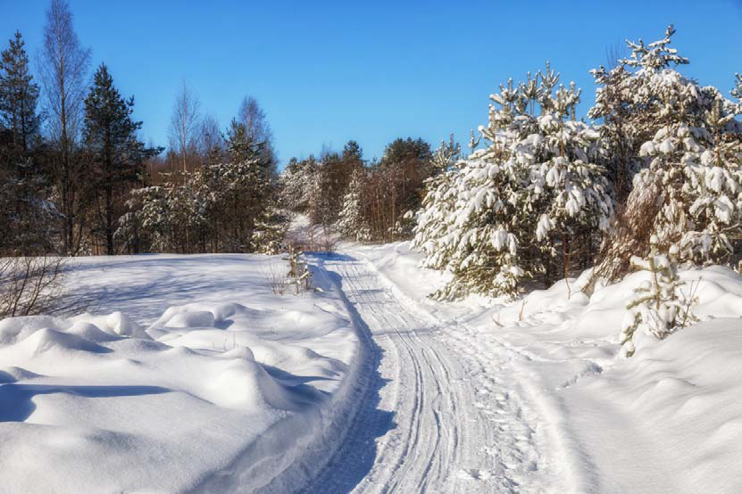
ТИПИЧНЫЕ ОШИБКИ В ЗАДАНИИ №3
Не забудьте описать:
• кто изображён;
• время года и место действия;
• внешность детей, их настроение;
• преимущества активного образа жизни.
Не забудьте описать:
время года;
запечатлённый пейзаж;
особенности красоты природы в это время года;
настроение, которое вызывает эта фотография.

Slide 24
ОПИСАНИЕ ФОТОГРАФИИ
1. Передо мной интересная фотография.
2. Я думаю, что на ней изображён(а) …
3. Давайте рассмотрим изображение внимательнее.
4. Перед нами … (школьный двор / зал музея / комната и т.д.) (Если это улица или природа, то описать погоду и время дня).
5. Мне кажется, фотографию сделал …(учитель / родитель / друг ребят, которые изображены на фото).
6. На фотографии мы видим … (девочек / двух юношей / много выпускников)
7. Они … (описать внешний вид, одежду, чем заняты)
8. Их лица (его лицо, её лицо) … (радостны, печальны, сосредоточенны), потому что …
9. Я считаю, что снимок получился удачным и выразительным.
10. Мне понравилась эта фотография, потому что она чётко передаёт чувства и эмоции присутствующих на ней.

Slide 25
ОПИСАНИЕ ФОТОГРАФИИ
СЛОВА-СИНОНИМЫ: ● Фотография: снимок, кадр, изображение, фото, фотоснимок. ● Фотограф: автор фотографии, автор снимка. ● Внешний вид: облик, очертание, наружность. ● Сфотографировать: сделать снимок, снять, запечатлеть. ● Изобразить: показать, воспроизвести, представить, воссоздать, отобразить, передать, запечатлеть, зафиксировать, остановить мгновение. ● Увидеть: заметить, приметить, усмотреть, подметить, посмотреть, уловить, разглядеть, рассмотреть. | ФРАЗЫ-ПОМОЩНИКИ: ● Предложенная для описания фотография интересна тем, что... ● При первом взгляде на фотографию… ● На фотографии мы видим… ● Фотоснимок несёт в себе определённое настроение:… ● Если внимательно посмотреть на изображение, то… ● Передать атмосферу события помогает… ● Автор снимка запечатлел… ● На фотографии изображён(-ы)… ● Слева (справа/вверху/внизу) виднеется… ● Завершая описание, хочется отметить… ● Своё описание хочется закончить (чем?)…
!!! В подготовительной работе можно использовать сюжетные фотографии из классной и школьной жизни
(в рамках внеурочной работы).
По ним легче составлять монологи.+ репродукции картин

Slide 26
ПОВЕСТВОВАНИЕ
1. Я хочу рассказать об одном интересном событии – …
2. Туда я отправился вместе с (классом/семьёй/друзьями).
3. Наша (поездка/экскурсия) состоялась (указать примерную дату).
4. К этому мероприятию мы готовились заранее: … (читали об этом / изучали материалы / собирали вещи).
5. И вот наступил долгожданный день.
6. Во время (поездки/экскурсии/путешествия/мероприятия) мы побывали (в / на)…
7. Кроме того, мы увидели …
8. Самым интересным оказалось …, так как … (получили много впечатлений / получили полезный опыт)
9. Мне (понравилась эта / понравился этот / понравилось это) …, потому что … (мы хорошо провели время / мы узнали много нового)
10. Мне бы хотелось снова принять участие в подобном мероприятии.

Slide 27
ПОВЕСТВОВАНИЕ
Тема 2. Как я приготовил(а) своё первое блюдо
Расскажите, как Вы приготовили своё первое кулинарное блюдо.
Не забудьте рассказать:
как возникло желание научиться готовить;
что это было за блюдо;
кто помогал Вам учиться;
как готовится это блюдо.
Тема 2. Любимое домашнее блюдо
Расскажите о своём любимом домашнем блюде.
Не забудьте рассказать:
• кто готовит Ваше любимое блюдо;
• когда Вы в первый раз попробовали его;
• как часто Вы его едите;
• почему Вам нравится именно это блюдо.

Slide 28
РАССУЖДЕНИЕ
КАК СОСТАВИТЬ РАССУЖДЕНИЕ?
1. Сформулируйте тезис (мысль, которую вы будете доказывать).
2. Подберите доказательства (примеры, которыми подтверждается тезис).
3. Сделайте вывод.
РЕКОМЕНДАЦИИ
1. Выбирайте монолог-рассуждение только в том случае, если у вас действительно есть собственное суждение по поставленному вопросу.
2. Используйте вопросы, которые даются к заданию. Они помогут вам правильно построить рассуждение.
3. Для грамотного построения монолога используйте вводные слова ( во-первых…, во-вторых…, в-третьих..., возможно…, по моему мнению, таким образом…).
4. Будьте искренни, не стесняйтесь проявлять эмоции, высказывать своё отношение.

Slide 29
РАССУЖДЕНИЕ
Тема 3. Нужно ли уметь отстаивать своё мнение?
Не забудьте дать ответы на следующие вопросы.
• Что значит «иметь собственное мнение»?
• В каких ситуациях человек должен отстаивать своё мнение?
• Как должен вести себя человек, защищая своё мнение?
• Бывают ли ситуации, когда можно «поступиться» своим мнением
(промолчать или подчиниться выбору других)?
Тема 3. Почему люди дружат?
Не забудьте дать ответы на следующие вопросы.
В чём ценность дружбы?
Как у человека появляются друзья?
Чем друг отличается от приятеля или товарища?
Друзья познаются в беде или радости?

Slide 30

ЗАДАНИЕ №4. ДИАЛОГ.
УЧЁТ РЕЧЕВОЙ СИТУАЦИИ
Ученик отвечает экзаменатору (взрослому человеку)
Общение происходит в официальной обстановке, требует соблюдения норм этикета, норм литературного языка (недопустимы жаргонные, просторечные выражения)
Notes:
Во время собеседования ученик общается с педагогом-экзаменатором. Речевая ситуация требует соблюдения правил поведения, речевого этикета, принятых в обществе и типичных для общения в условиях обучения. Недопустимо использовать просторечные, жаргонные слова.

Slide 31
ТИПИЧНЫЕ ОШИБКИ В ЗАДАНИИ №4
1. Односложные ответы на вопросы собеседника.
2. Неоправданно длительные паузы.
ПРИМЕРЫ ПЛОХИХ ОТВЕТОВ:
– Как Вы относитесь к людям, которые не имеют своего мнения или не могут отстоять свою позицию?
– Отрицательно
ПРИМЕРЫ ХОРОШИХ ОТВЕТОВ:
– Как Вы относитесь к людям, которые не имеют своего мнения или не могут отстоять свою позицию?
– Я отношусь к таким людям настороженно. Мне они кажутся слабыми, неуверенными в себе. Мне не очень интересно общение с такими людьми.
ВЫВОД: Недостаточно ответить одной фразой. Желательно в ответ включить не менее двух предложений, аргументировав (пояснив) своё мнение.
Notes:
Во время собеседования ученик общается с педагогом-экзаменатором. Речевая ситуация требует соблюдения правил поведения, речевого этикета, принятых в обществе и типичных для общения в условиях обучения. Недопустимо использовать просторечные, жаргонные слова.

Slide 32
ТИПИЧНЫЕ ОШИБКИ В ЗАДАНИИ №4
1) Любите ли Вы активный отдых на воде? Чем обычно занимаетесь? 2) Почему многие люди любят отдыхать у воды? 3) Какие ещё увлечения помогают Вам вести активный и здоровый образ жизни? | 1) Почему людям важно бывать на природе? 2) Что даёт человеку умение видеть красоту природы? 3) Расскажите о природе Вашего родного края.
1) Блюда какой кухни Вам нравятся больше всего? 2) Как с возрастом изменились Ваши предпочтения в еде? 3) Согласны ли Вы с высказыванием: «Лучшая еда – у меня дома»? | 1) Нужно ли уметь готовить, чтобы правильно питаться? 2) Должен ли мужчина уметь готовить? Почему? 3) Должны ли в школе быть уроки, на которых можно научиться готовить?
Как Вы понимаете выражение: «У человека нет своего мнения»? 2) Как Вы относитесь к людям, которые не имеют своего мнения или не могут отстоять свою позицию? 3) Важно ли уметь признавать свою неправоту? Когда человек может менять своё мнение? | 1) Чем можно пожертвовать для друга? 2) Какие ошибки, проступки Вы никогда бы не смогли простить другу, а какие смогли бы? 3) Как Вы понимаете смысл пословицы «Дружбу помни, а злобу забывай»?
Notes:
Во время собеседования ученик общается с педагогом-экзаменатором. Речевая ситуация требует соблюдения правил поведения, речевого этикета, принятых в обществе и типичных для общения в условиях обучения. Недопустимо использовать просторечные, жаргонные слова.

Slide 33
СИСТЕМА УПРАЖНЕНИЙ
ПО ПОДГОТОВКЕ К ДИАЛОГУ
- упражнения, предполагающие парную, групповую работу
- составить письмо (обращение к другу) о своих впечатлениях от…
- разыграть диалог в предложенных ситуациях
- организовать диалог на указанную тему
- составить устное выступление-обращение в публицистическом стиле
- составить выступление-обращение к сверстникам, опираясь на данный текст
- продолжить диалог по предложенному началу.

Slide 34
СИСТЕМА УПРАЖНЕНИЙ
ПО ПОДГОТОВКЕ К ДИАЛОГУ
Основные умения ведения диалога,
которые должны быть освоены учащимися 7-9 классов
1. Участвовать в диалоге на лингвистические (в рамках изученного) и бытовые темы.
2. Владеть различными видами диалога: побуждение к действию, обмен мнениями (участие в дискуссии), обращение к определенной аудитории.
3. Участвовать в диалоге–запросе информации (умение ставить и задавать вопрос; умение уместно использовать разнообразные реплики - стимулы; умение запросить дополнительную информацию).
4. Участвовать в диалоге–сообщении информации (умение построить информативно значимый текст; умение логически мыслить и правильно реализовать свой замысел; умение привлечь и удержать внимание, правильно обратиться к собеседнику).

Slide 35
БЛАГОДАРЮ
ЗА ВНИМАНИЕ!
КРАЕВОЙ ВЕБИНАР
ГБОУ «Институт развития образования» Краснодарского края
31 марта 2023 г.
Астанкова С.А., учитель русского языка и литературы МБОУ гимназии №1 г. Армавира, муниципальный тьютор по русскому языку

